Slide 1
CHĂM SÓC BỆNH NHÂN ĐẶT NỘI KHÍ QUẢN
GVHD: THS.BS Nguyễn Phúc Học
Lớp: NUR 313 SA
Thành viên nhóm : Trần Thị Thảo Nhi
Hoàng Nguyễn Thị Yến Nhi
Võ Thị Thịnh Như
Nguyễn Thị Huỳnh Như
Nguyễn Thị Hồng Nhung

Slide 2
Nội dung
I. Định nghĩa
II. Mục đích đặt nội khí quản
III. Kỹ thuật đặt NKQ
1. Chỉ định
2. Chống chỉ định
IV. Biến chứng
V. Dụng cụ
VI.Theo dõi và chăm sóc
VII. Tiến hành

Slide 3
I. Định nghĩa
Chăm sóc bệnh nhân đặt NKQ là:
+ Kỹ thuật cơ bản trong chăm sóc bệnh nhân hồi sức cấp cứu.
+ Bao gồm các qui trình thường qui, được tiến hành tại giường, hàng ngày cho bệnh nhân.

Slide 4
II. Mục đích đặt nội khí quản
Duy trì việc khai thông đường dẫn khí
Duy trì ống nội khí quản dúng vị trí.
Ngăn ngừa biến chứng nhiễm khuẩn, biến chứng liên quan nội khí quản.
Bảo đảm cho người bệnh luôn được thở không khí sạch, ẩm.

Slide 5
CÁC SỐ CỦA ỐNG NKQ VÀ ỐNG HÚT ĐÀM
Người lớn:
Nữ:
ống số 7.0 mm dùng ống hút 10 F2
ống số 8.0 mm dùng ống hút 12 F2
ống số 8.5 mm dùng ống hút 14 F2
Nam:
ống số 8.0 mm dùng ống hút 12 F2
ống số 8.5 mm dùng ống hút 14 F2
ống số 9.0 mm dùng ống hút 16 F2

Slide 6
III. Kỹ thuật đặt nội khí quản
1. Chỉ định:
- Suy hô hấp.
- Ngưng tuần hoàn.
- Khai thông đường hô hấp trong các trường hợp tắc nghẽn khí phế quản do các dị vật, đàm, nước, thức ăn…
- Mất khả năng bảo vệ đường thở.

Slide 7
III. Kỹ thuật đặt nội khí quản
2. Chống chỉ định:
Đường miệng | Đường mũi
+Sai khớp hàm | + Bệnh rối loạn đông máu hay giảm tiểu cầu
+U vòm họng | + Sốt xuất huyết
+Vỡ Xương hàm | + Chảy nước não tủy qua xương hàm
+Phẫu thuật vùng hàm họng | + Viêm xoang, phì đại cuốn mũi
 | + Chấn thương mũi hàm

Slide 8
IV. Biến chứng
Viêm mũi, viêm họng, viêm thanh quản.
Phù nề viêm loét khí quản dẫn đến chít hẹp khí quản.
Xẹp phổi do ống nội khí quản vào sâu đến nhánh phế quản.
Tắc đờm trong ống nội khí quản.
Đột ngột khó thở dữ dội, tím toàn thân, cổ bạch ra.
Ngừng tim đột ngột do phản xạ,biến chứng hay gặp ở bệnh nhân thiếu oxy.

Slide 9
V. Dụng cụ

Slide 10
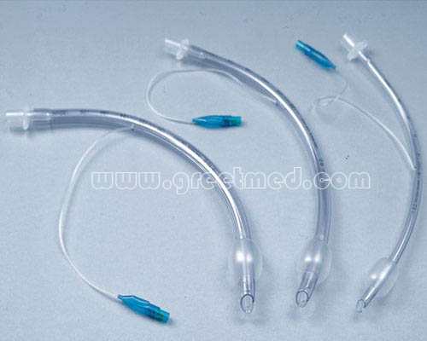
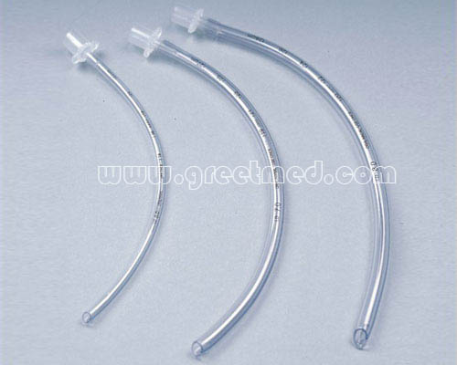
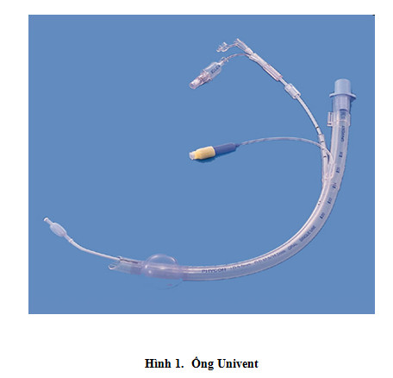
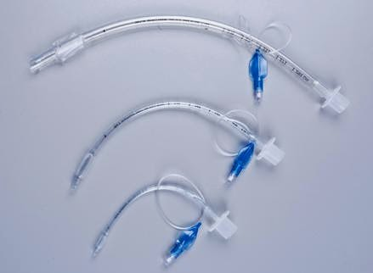
V. Dụng cụ
Ống nội khí quản:

Slide 11
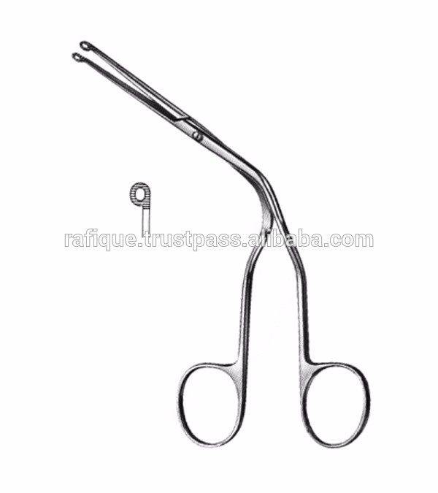
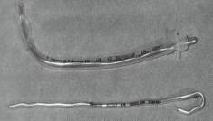
V. Dụng cụ
c.Cây thông lớn.
Làm bằng kim loại mềm, khi đặt cây vào ống Nội khí quản ta có thể
uốn cong theo ý muốn, đầu cây thông lòng phải ngắn hơn ống Nội
khí quản khoảng 1cm.
d. Ống chắn lưỡi, dụng cụ chắn răng
e. Kìm Magyll.

Slide 12
VI. Theo dõi và chăm sóc 1. Chăm sóc ống hút đàm:
Đảm bảo nguyên tắc vô khuẩn
Nếu trong miệng có nhiều dịch nên hút miệng trước đề phòng hít sặc
Áp lực hút – 120 đến – 80 mmHg
Mỗi lần hút không lưu ống quá 15s
Hạn chế nhỏ nước vào ống NKQ, đàm đặc khó hút, nhỏ 1-2 cc dd NaCl 0,9%, hút khó: thay NKQ
Hút đàm theo nhiề̀u tư thế.

Slide 13
2. Chăm sóc tổn thương niêm mạc miệng :
Hút các dịch viêm, dịch mủ
Rửa các vết xây xước bằng NaCl 0.9%
Kiểm tra ống NKQ đang dùng có phù hợp không.
3. Chăm sóc bóng chèn :
Cách 1: bơm bóng chèn áp lực 20-25 cm nước
Cách 2: dùng ống nghe đặt ở NKQ bơm dần bóng lên đến khi tiếng rít hết, kéo lui dần pit tông để nghe 1 tiếng rít nhỏ: cách này phải xả bóng chèn 10p mổi 3 giờ.

Slide 14
4. Chăm sóc bệnh nhân:
Nhịp thở: tần số, biên độ, nếu Bn thở nhanh nông >25 lần/ph, kiểm tra động mạch cảnh nếu SHH cho thở máy.
SHH: PaO₂ < 60 mmHg
PaCO₂ > 50 mmHg
pH < 7.35
Mạch - HA: mỗi 30 ph, 60 ph tùy tình trạng BN.
Theo dõi monitor (nếu có).
Nhiệt độ/ 3 giờ.
Theo dõi SpO₂, cho bệnh nhân thở oxy qua NKQ

Slide 15
VII. Tiến hành
- Điều dưỡng đưa dụng cụ đến nơi làm thủ thuật và trợ giúp bác sĩ.
- Đặt bệnh nhân nằm đúng tư thế.
- Hút đờm giải và cho bệnh nhân thở oxy (nếu có tím tái).
- Giúp bác sĩ sát khuẩn, mang găng tay vô khuẩn.
- Chuẩn bị thuốc và giúp bác sĩ lấy thuốc tê.
- Điều dưỡng thắp đèn soi thanh quản, kiểm tra ánh sáng đèn và đưa cho bác sĩ.
- Bác sĩ cầm đèn soi tay trái với miệng bệnh nhân mở rộng.
- Đưa lưỡi đè vào phía phải khoang miệng hầu.
- Gạt lưỡi sang trái và lên trên bằng gờ lưỡi đèn.

Slide 16
VII. Tiến hành
- Cầm cán đèn kéo lưới đèn lên, hướng cán đèn theo phương vuông góc với xương hàm dưới để bộc lộ dây thanh âm.
- Tay trái cầm ống nội khí quản đưa vào khí quản qua chỗ mở của dây thanh âm.
- Khi ống đã đặt được vào khí quản, bệnh nhân tăng tiết co thắt thanh quản do đó điều dưỡng khẩn trương hút đờm giải.
- Bóp bóng ambu để kiểm tra thông khí 2 phổi.
- Dùng bơm tiêm bơm hơi vào bóng chèn.
- Dán băng dính cố định ống nội khí quản.
- Đếm mạch nhịp thở và đo huyết áp.
- Thu dọn dụng cụ.
- Ghi chép hồ sơ.

Slide 17
** Tài liệu tham khảo :
- Bài giảng Th.Bs Nguyễn Phúc Học
- Nguồn Internet
- Hồi sức cấp cứu toàn tập – Gs Vũ Văn Đình

